Slide 1

CHÀO MỪNG
QUÝ THẦY, CÔ GIÁO !
MÔN :TIẾNG VIỆT - Lớp 1

Slide 2
TẬP ĐỌC
BỮA CƠM GIA ĐÌNH
(Tiết 3+4)

Slide 3
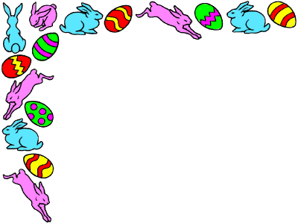
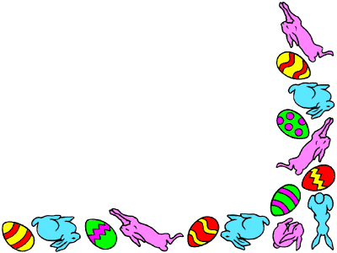
TiÕt 3

Slide 4
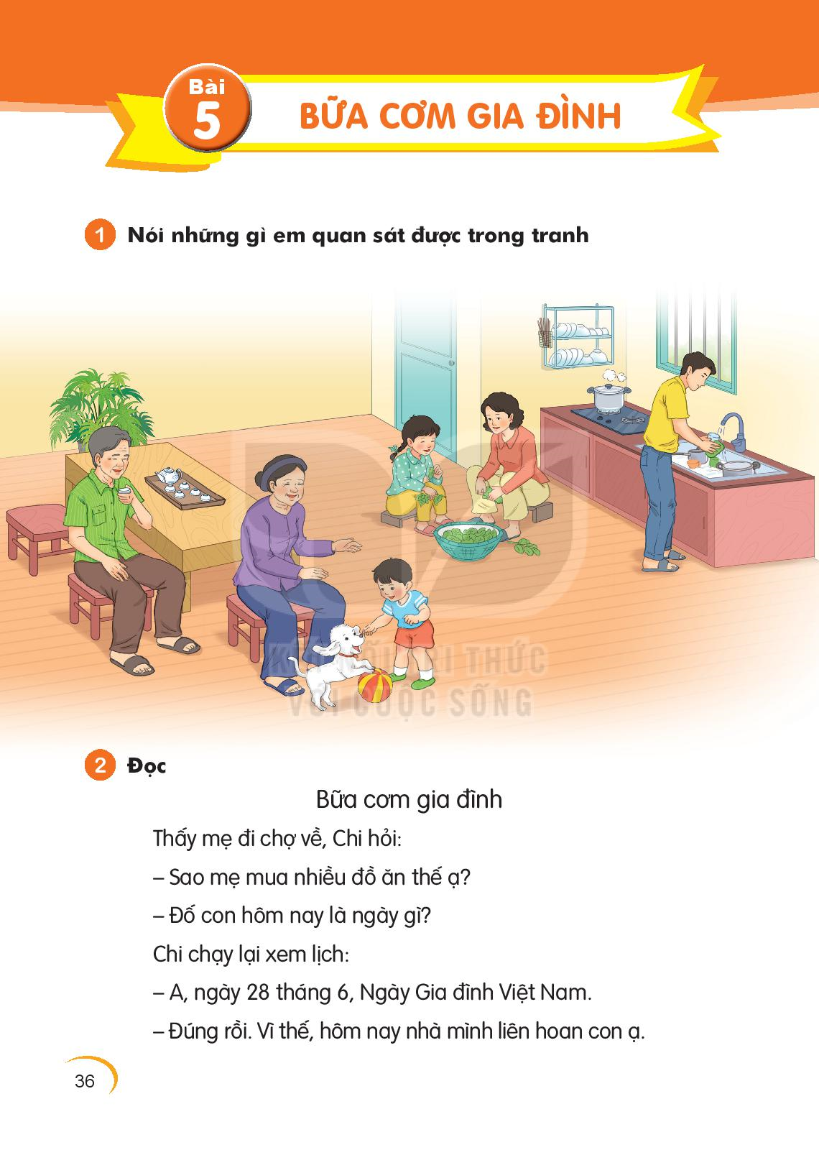
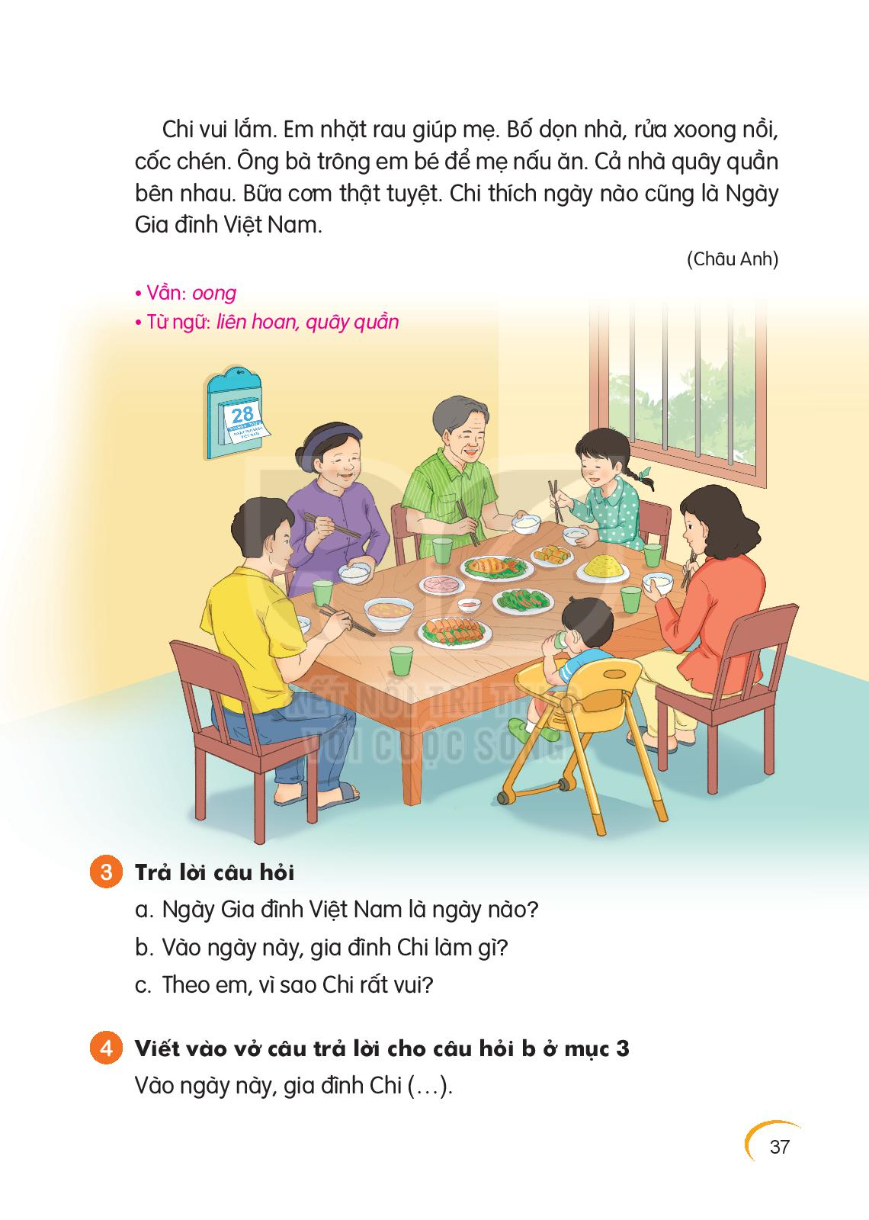

Slide 5

Câu 1: Theo em, vì sao Chi rất vui? ­
Câu 2: Bài đọc cho chúng ta biết điều gì?

Slide 6


liên hoan quây quần gặp
liên hoan
liên hoan
Buổi tối, gia đình em thường ……….… bên nhau.
B
Buổi tối, gia đình em thường quây quần bên nhau.

Slide 7


GIẢI LAO

Slide 8
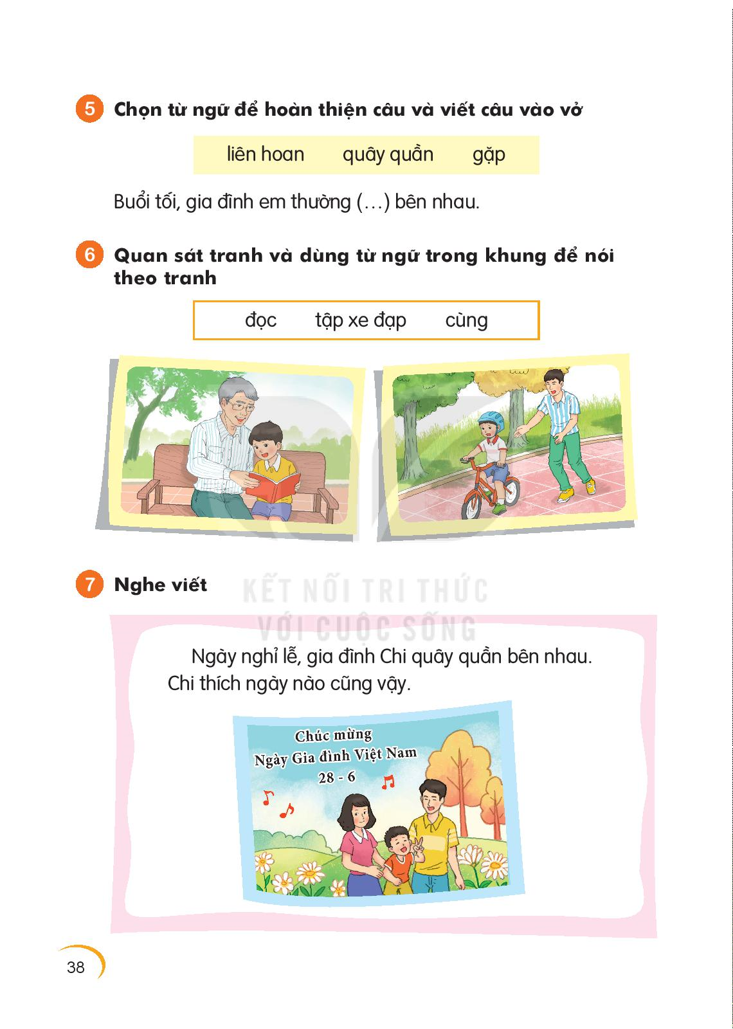
đọc tập xe đạp cùng

Slide 9
TiÕt 4

Slide 10
N
C
C

Slide 11
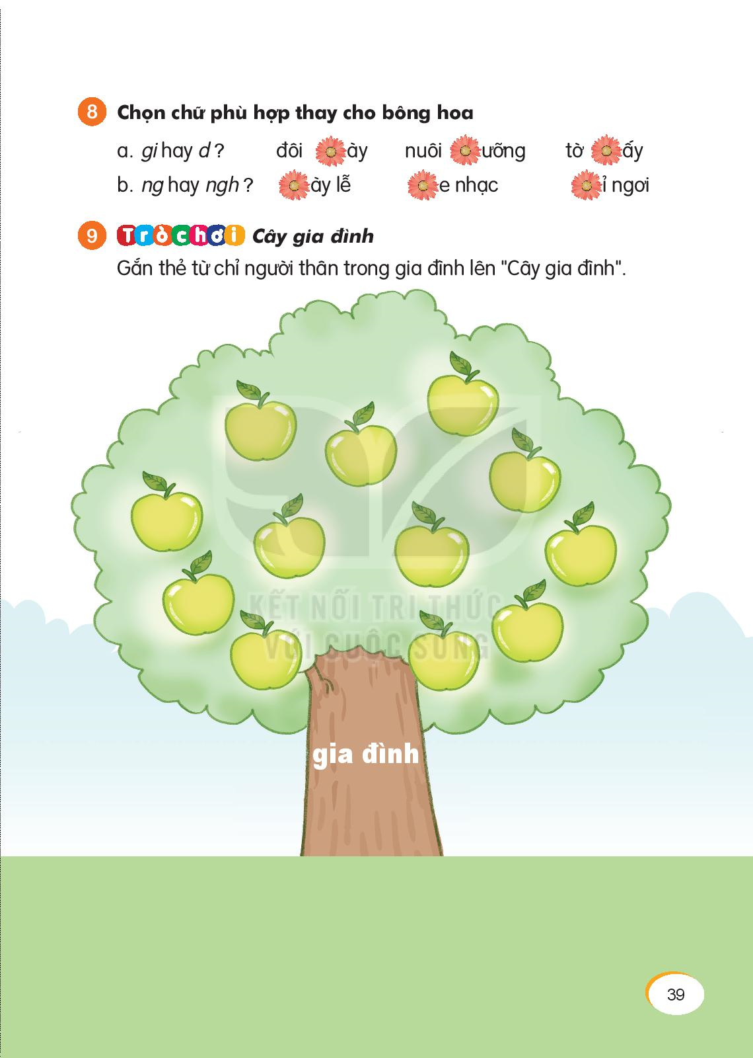
a. gi hay d?
đôi gi ày
nuôi d ưỡng
tờ gi ấy
b. ng hay ngh?
ng ày lễ
ngh e nhạc
ngh ỉ ngơi

Slide 12
GIẢI LAO

Slide 14
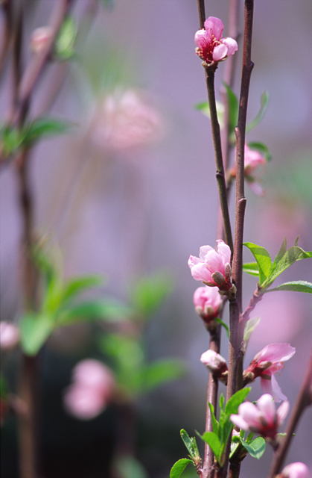
Giờ học kết thúc
Chúc quý thầy cô sức khỏe
Hạnh phúc thành đạt!

